Slide 1
Stukrura zprávy o měření

Slide 2
STRUKTURA ZPRÁVY O MĚŘENÍ
Záhlaví
Zadání úlohy (cíl – název práce)
Úvod
Měřené veličiny (název, definice, jednotky, studovaný jev, prvek, součástka)
Používaná označení
Princip metody měření (teoretické základy použité metody (rovnice číslovat ))
Popis experimentu
Použité přístroje a pomůcky (typ, vlastnosti, třída přesnosti, výrobní čísla ap. )
Experimentální zařízení (popis, náčrtek, schéma)
Pracovní postup (postup měření)

Slide 3
STRUKTURA ZPRÁVY O MĚŘENÍ
Naměřené hodnoty a jejich zpracování
Dílčí veličina tabulka (číslo, název)
střední hodnota, výpočet nejistoty
dílčí výsledek
Fyzikální závislost tabulka (číslo, název)
graf (číslo, název veličiny odečtené z grafu, nalezené regresí)
dílčí výsledek
Hledaná veličina výpočet podle vztahu z úvodu dosazením dílčích výsledků
Výpočet nejistoty hledané veličiny
výsledek
Závěr
Výsledky měření (přehled výsledků, vzájemná srovnání, srovnání různých metod), popis chování zkoumaného objektu, prvků, zjištěné závislosti.
Srovnání s tabulkovou hodnotou (odchylka naměřené hodnoty od tabulkové v procentech)
Zhodnocení měření (přesnost, obtíže při měření, chyby způsobené experimentátorem, připomínky k experimentálnímu zařízení, metodě, postupu a zpracování, návrhy na zlepšení).

Slide 4
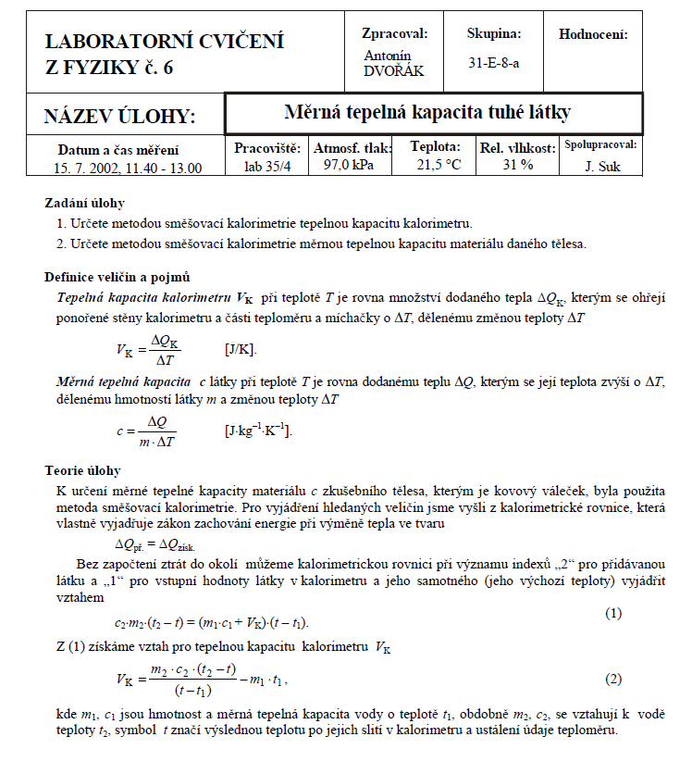

Slide 5
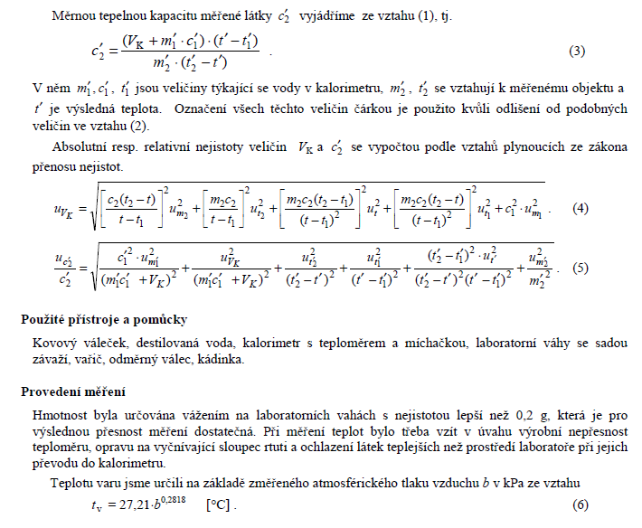

Slide 6
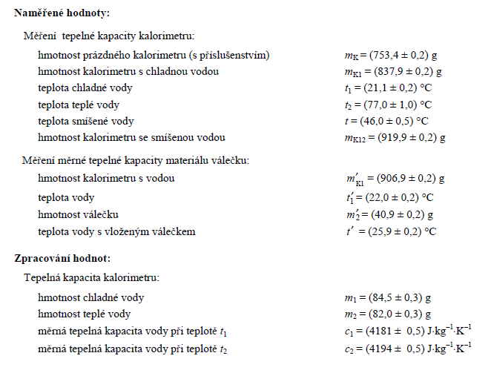

Slide 7
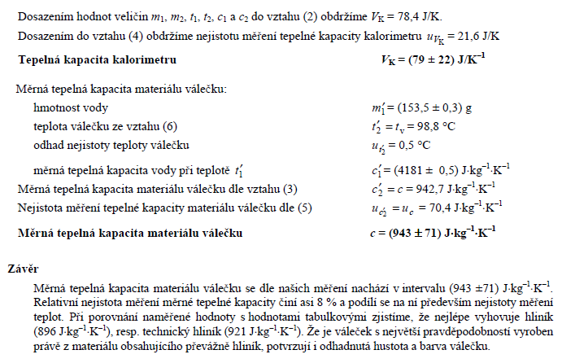

Slide 8
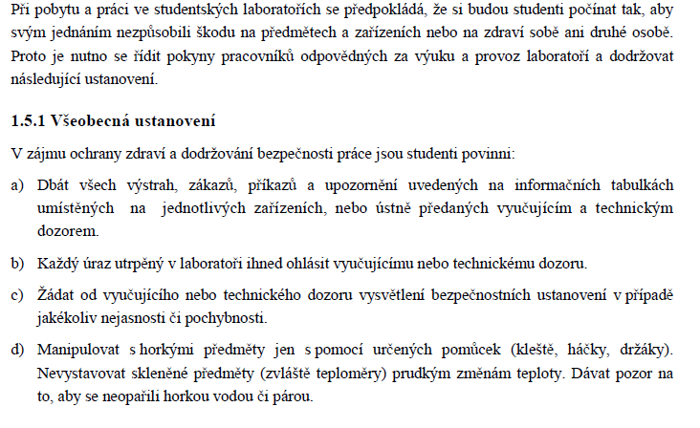
Bezpečnost práce ve studentských laboratořích katedry fyziky PdF MU

Slide 10
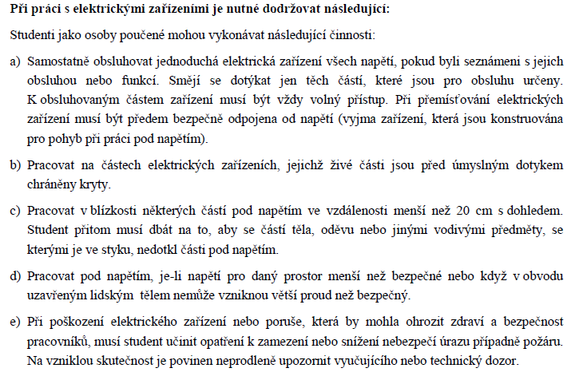

Slide 11
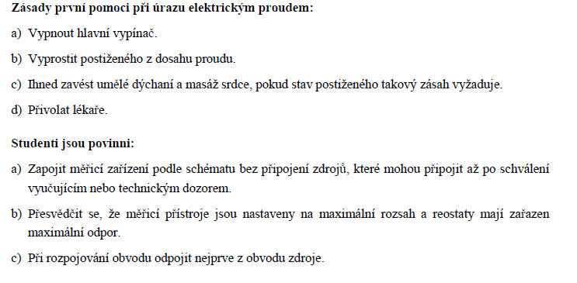

Slide 12
